Slide 1
Design thinking
Case Study 1 – Community worker

Slide 2
Content
Workflow
Scoping – Research – Scoping
Fieldstudy / Interview
Synthesize
Jane Doe / Use Cases
Design / Prototype
Storyboards
Validation

Slide 3
Workflow
Scoping
Research
Design
Prototype
Synthesis
Validate

Slide 4
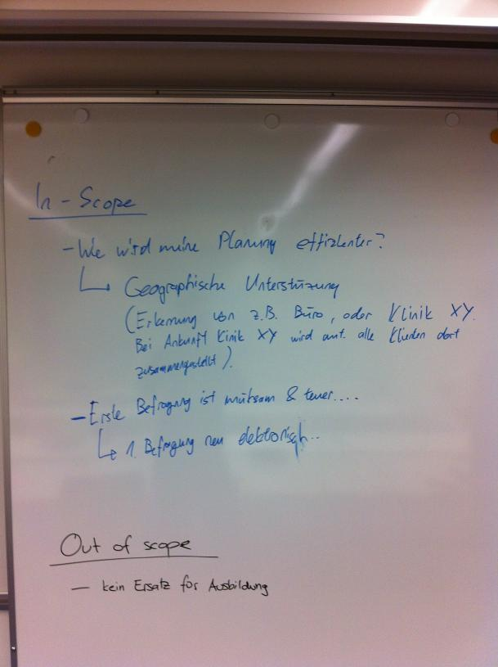
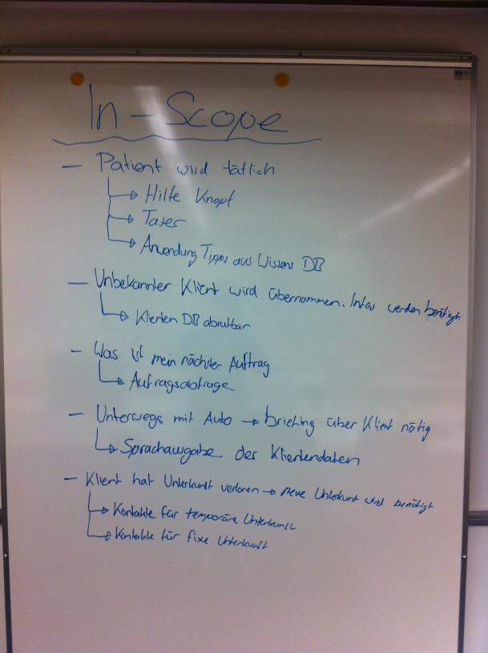
Scoping – Research

Slide 5
Scoping – Research
Interview
Sozialarbeiterin Stadt Thun
Sozialarbeiterin Gemeinde Konolfingen

Slide 6
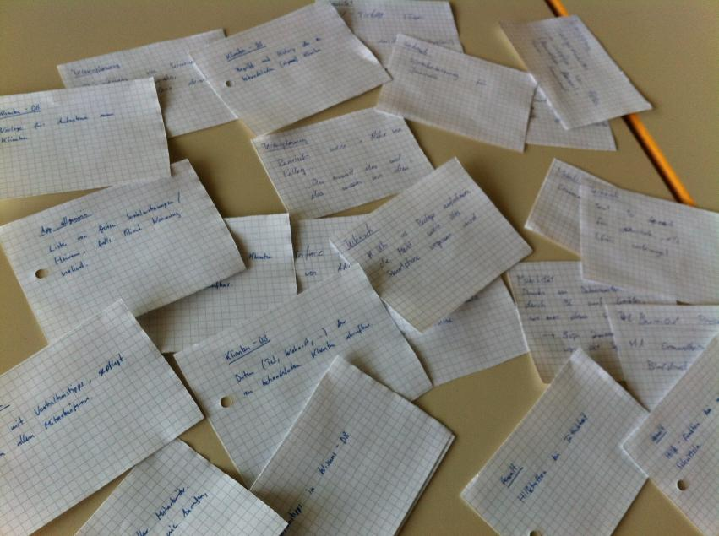
Synthesis

Slide 7
Synthesis – Persona
Jane Doe
Sozialarbeiterin für mehrere Kliniken
Termine in der ganzen Stadt Bern, auch bei Klienten
Unzuverlässige, schwierige Klienten
Mobilität
Dokumentation erfordert viel Zeit

Slide 8
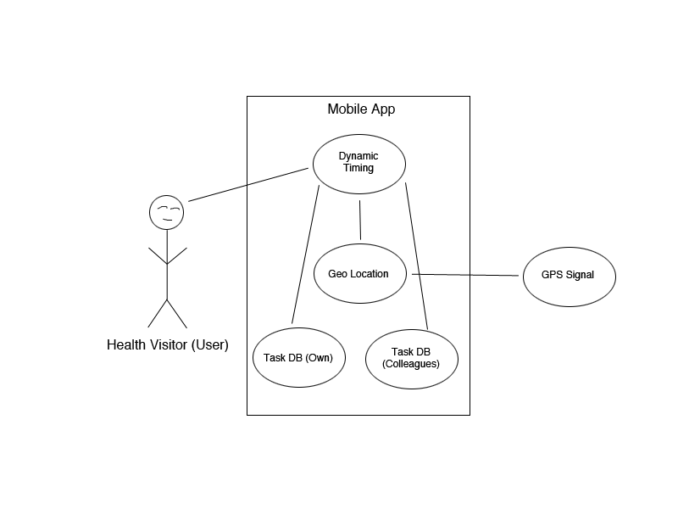
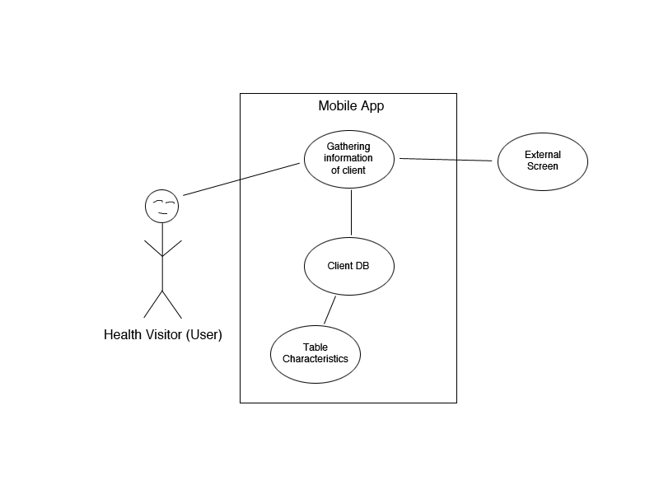
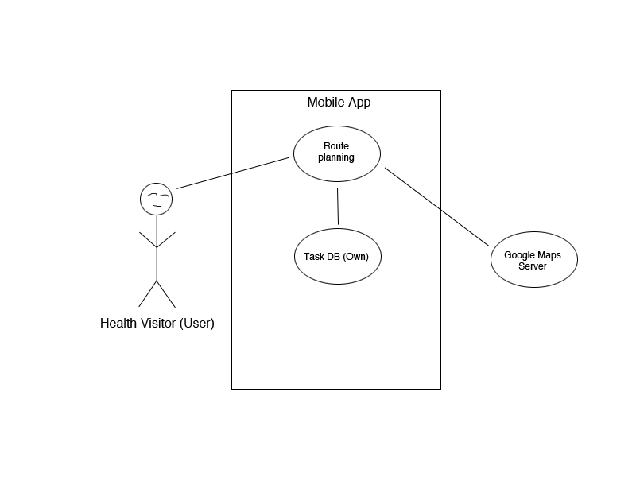
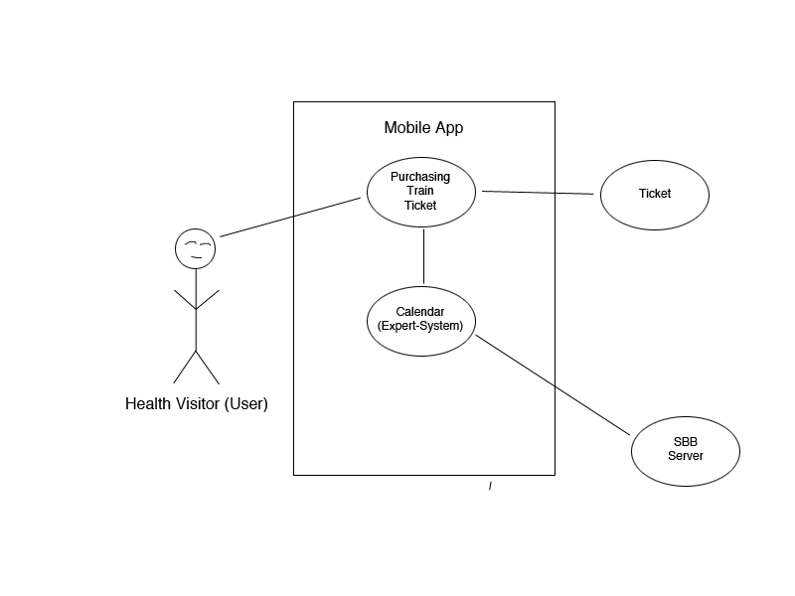
Synthesis – Use Cases

Slide 9
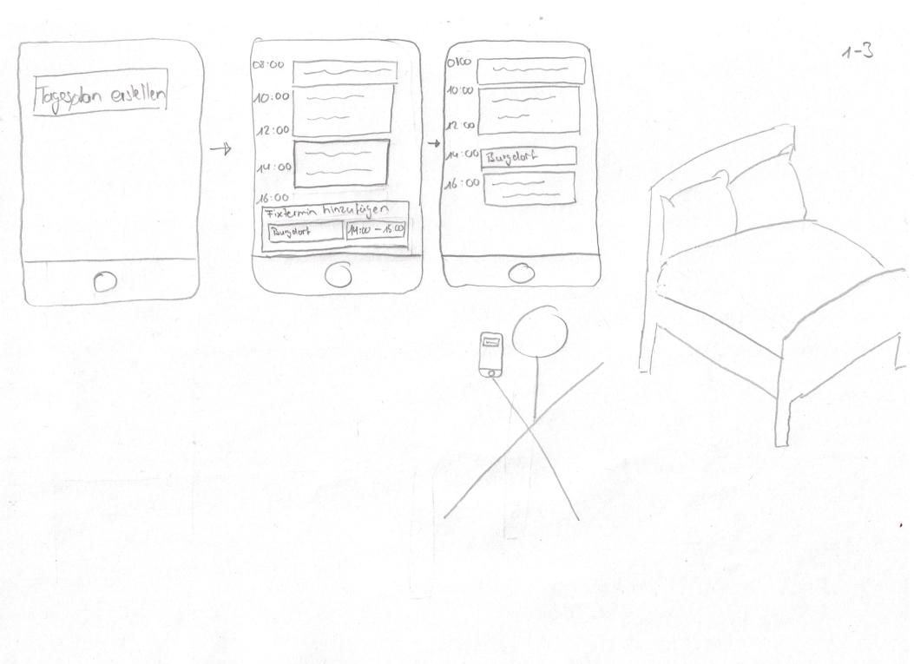
Design – Prototype

Slide 10
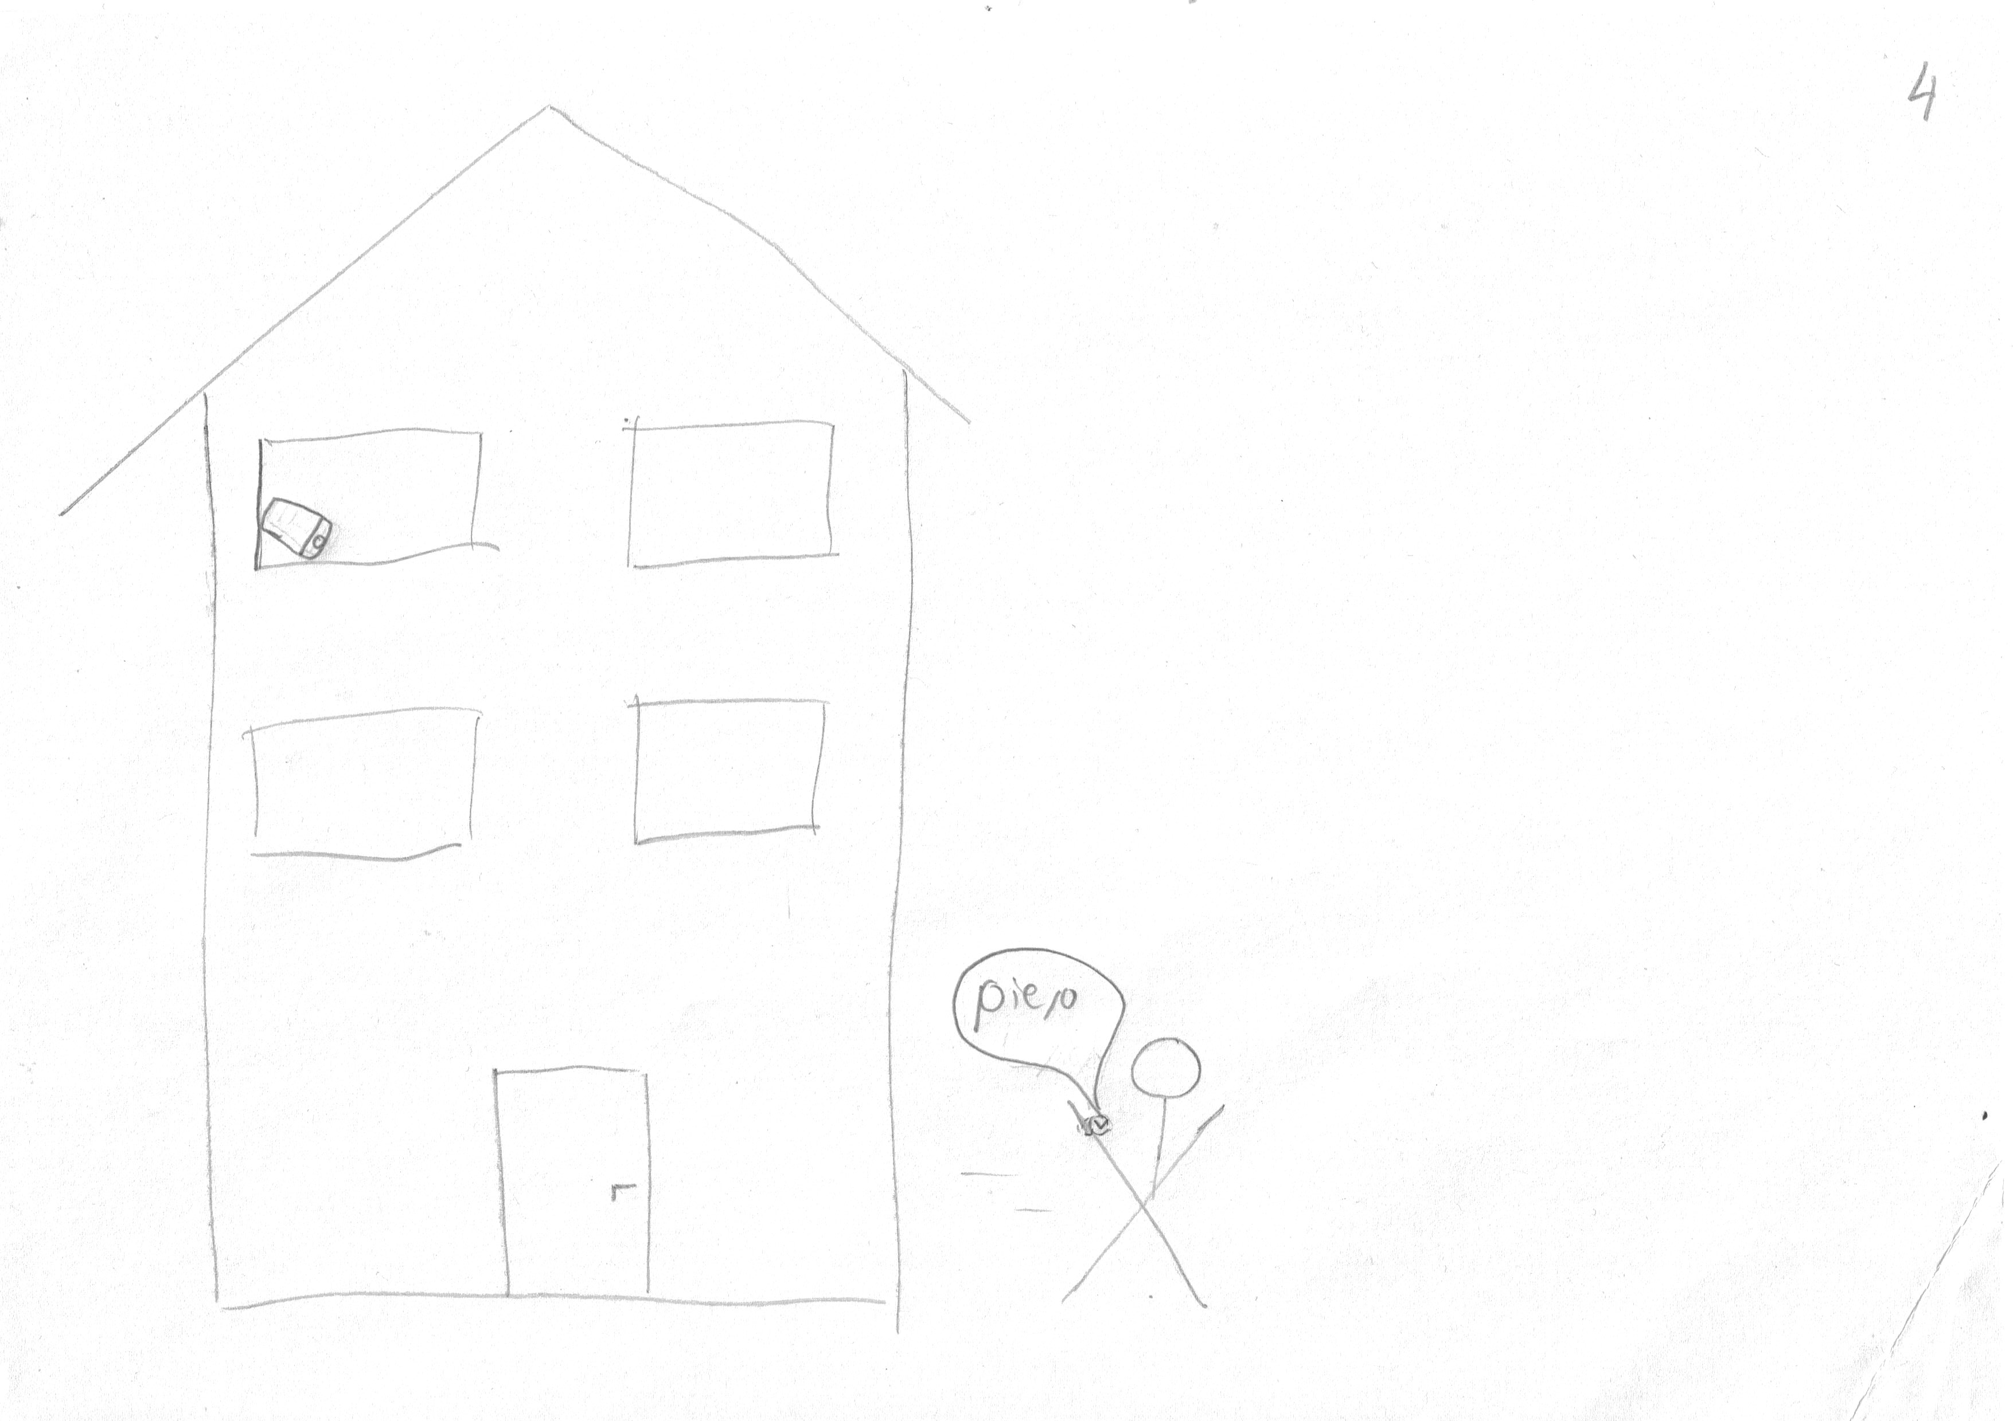

Slide 11
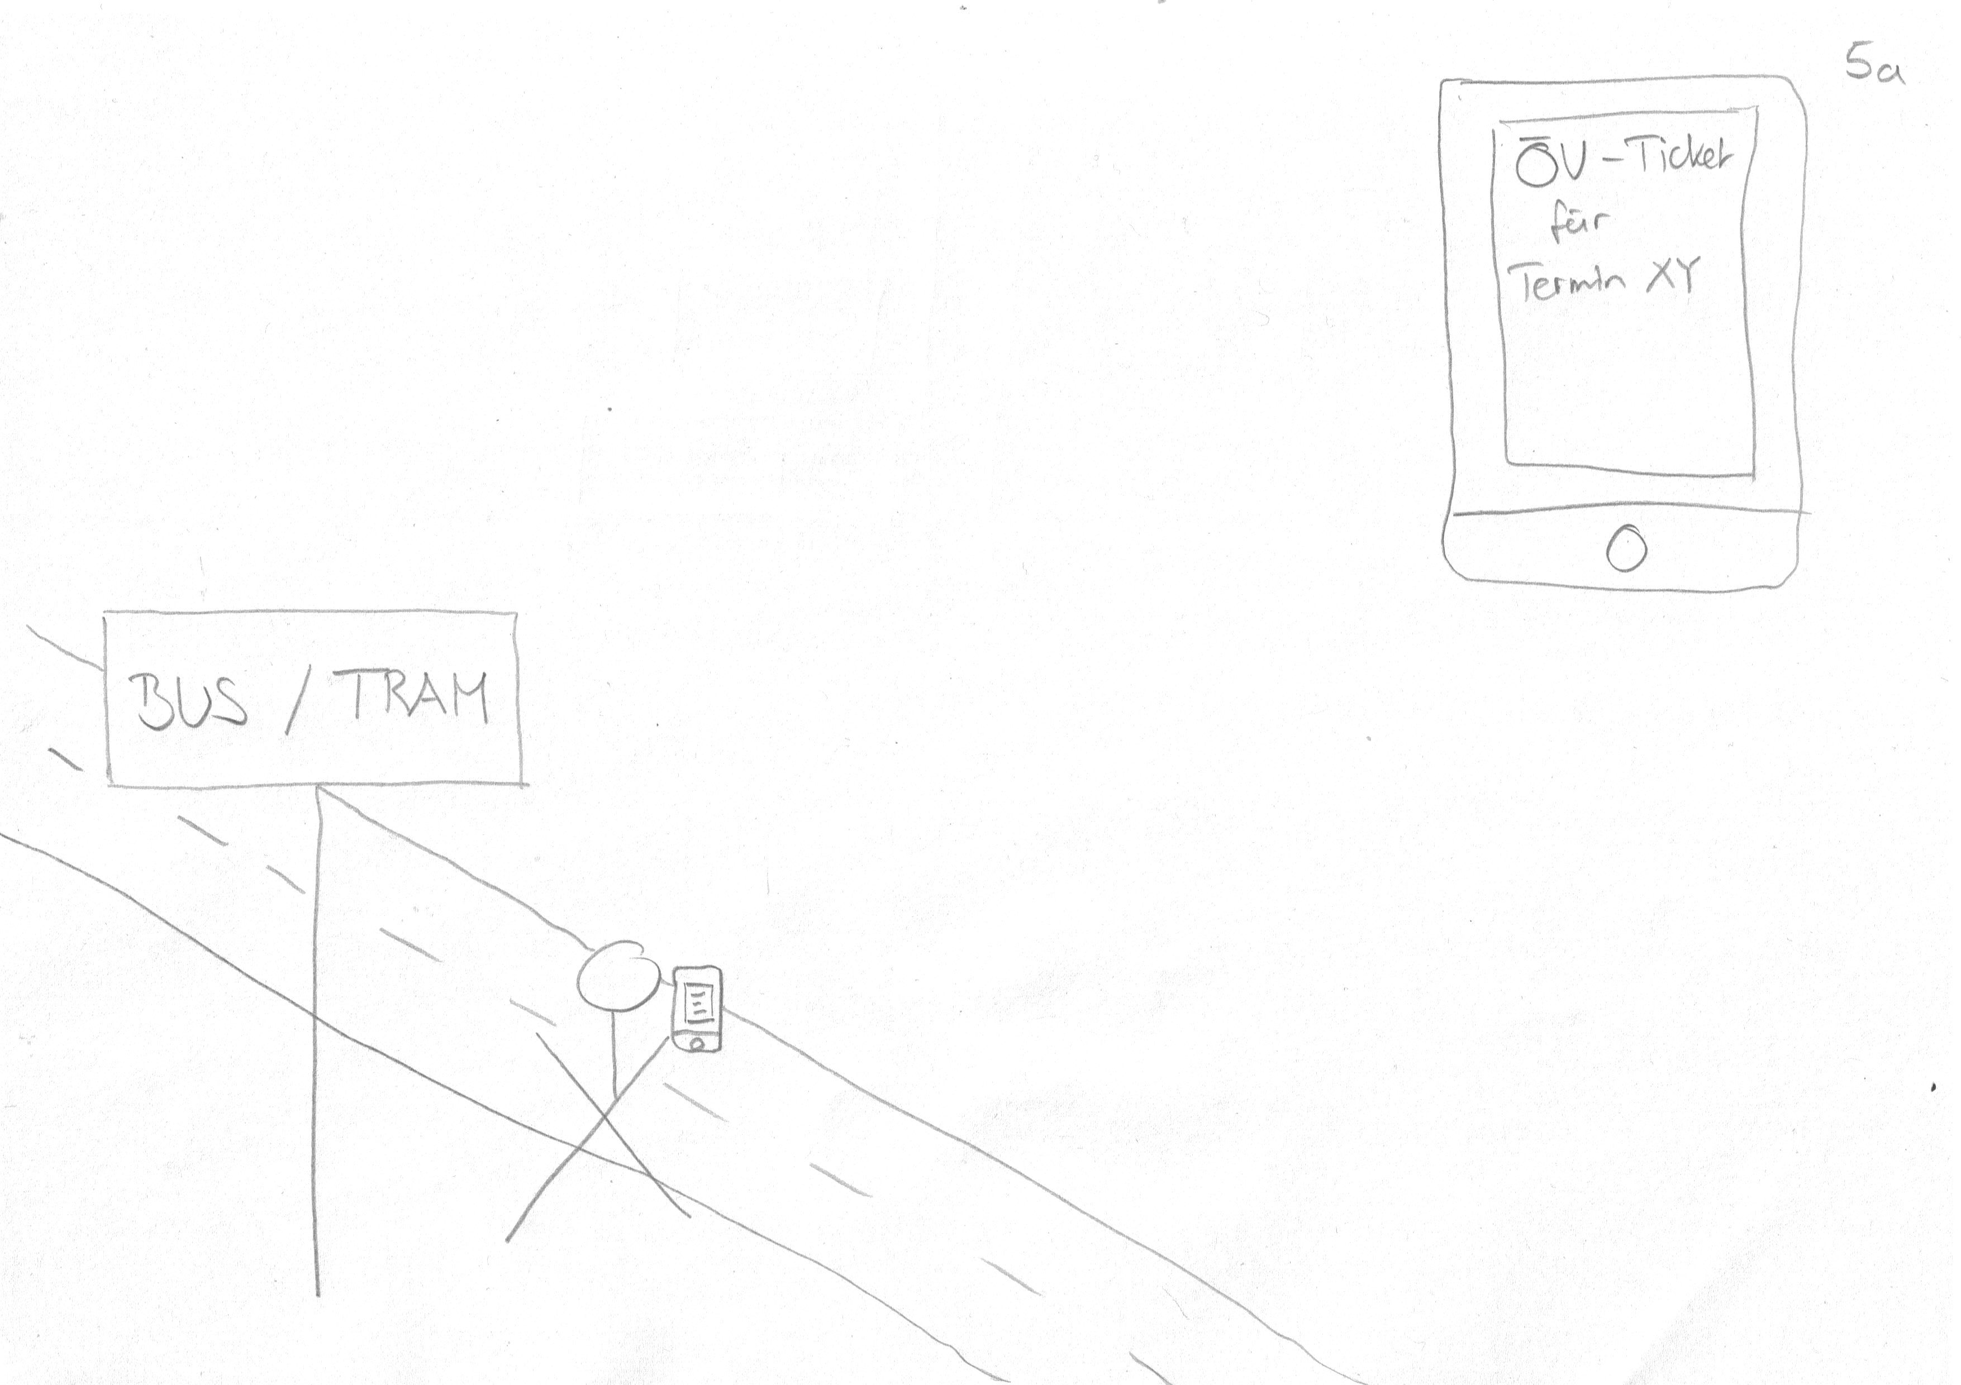

Slide 12
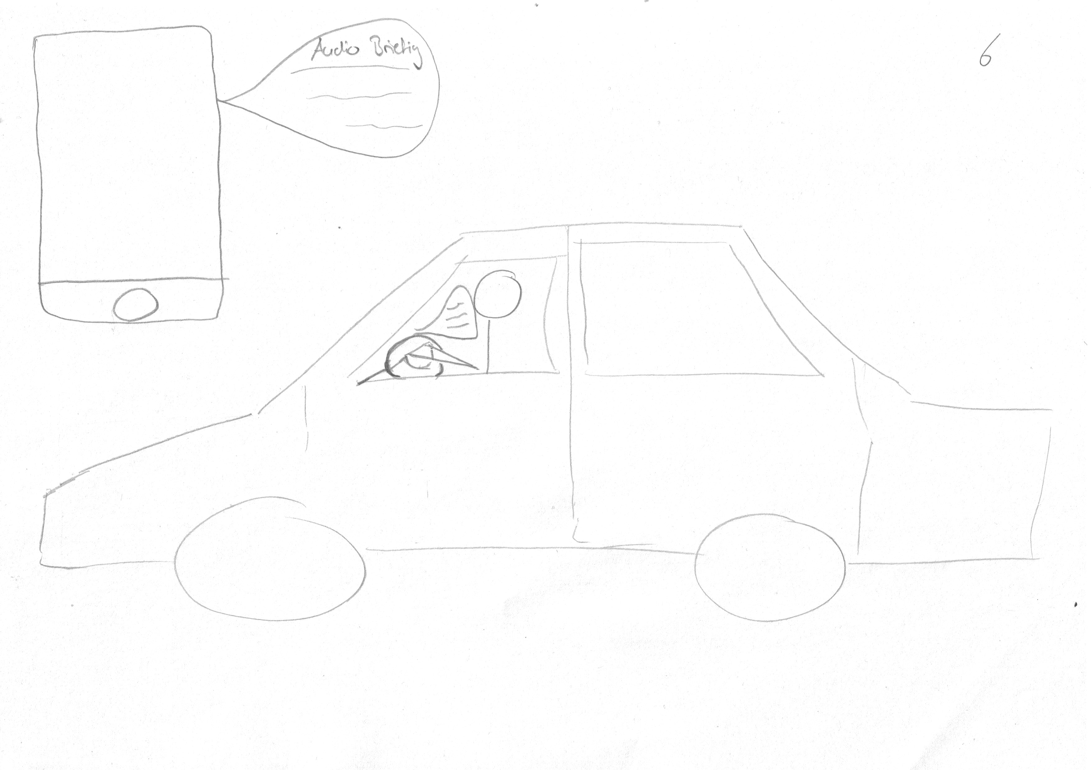

Slide 13
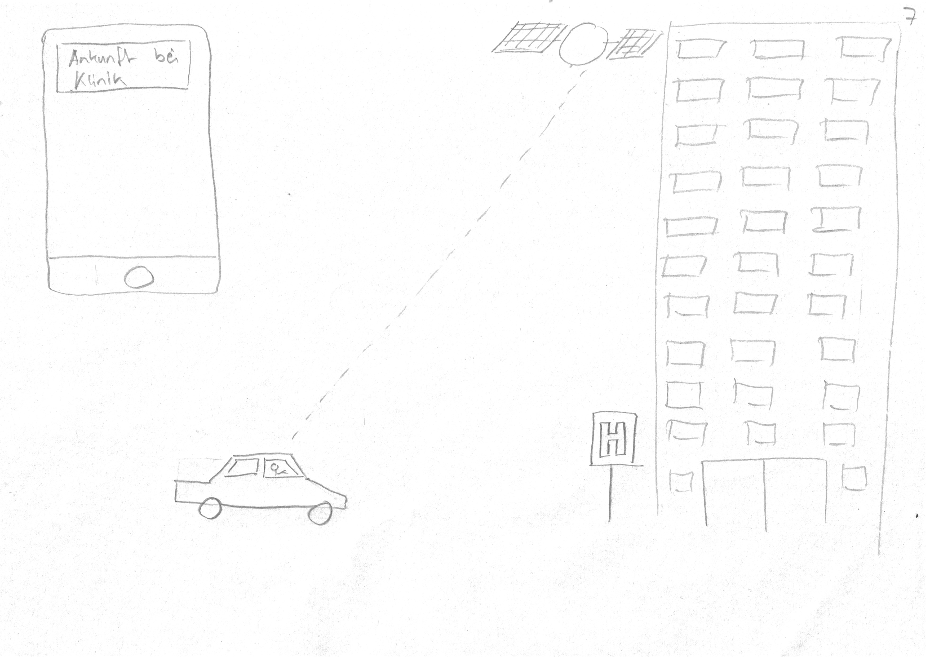

Slide 14
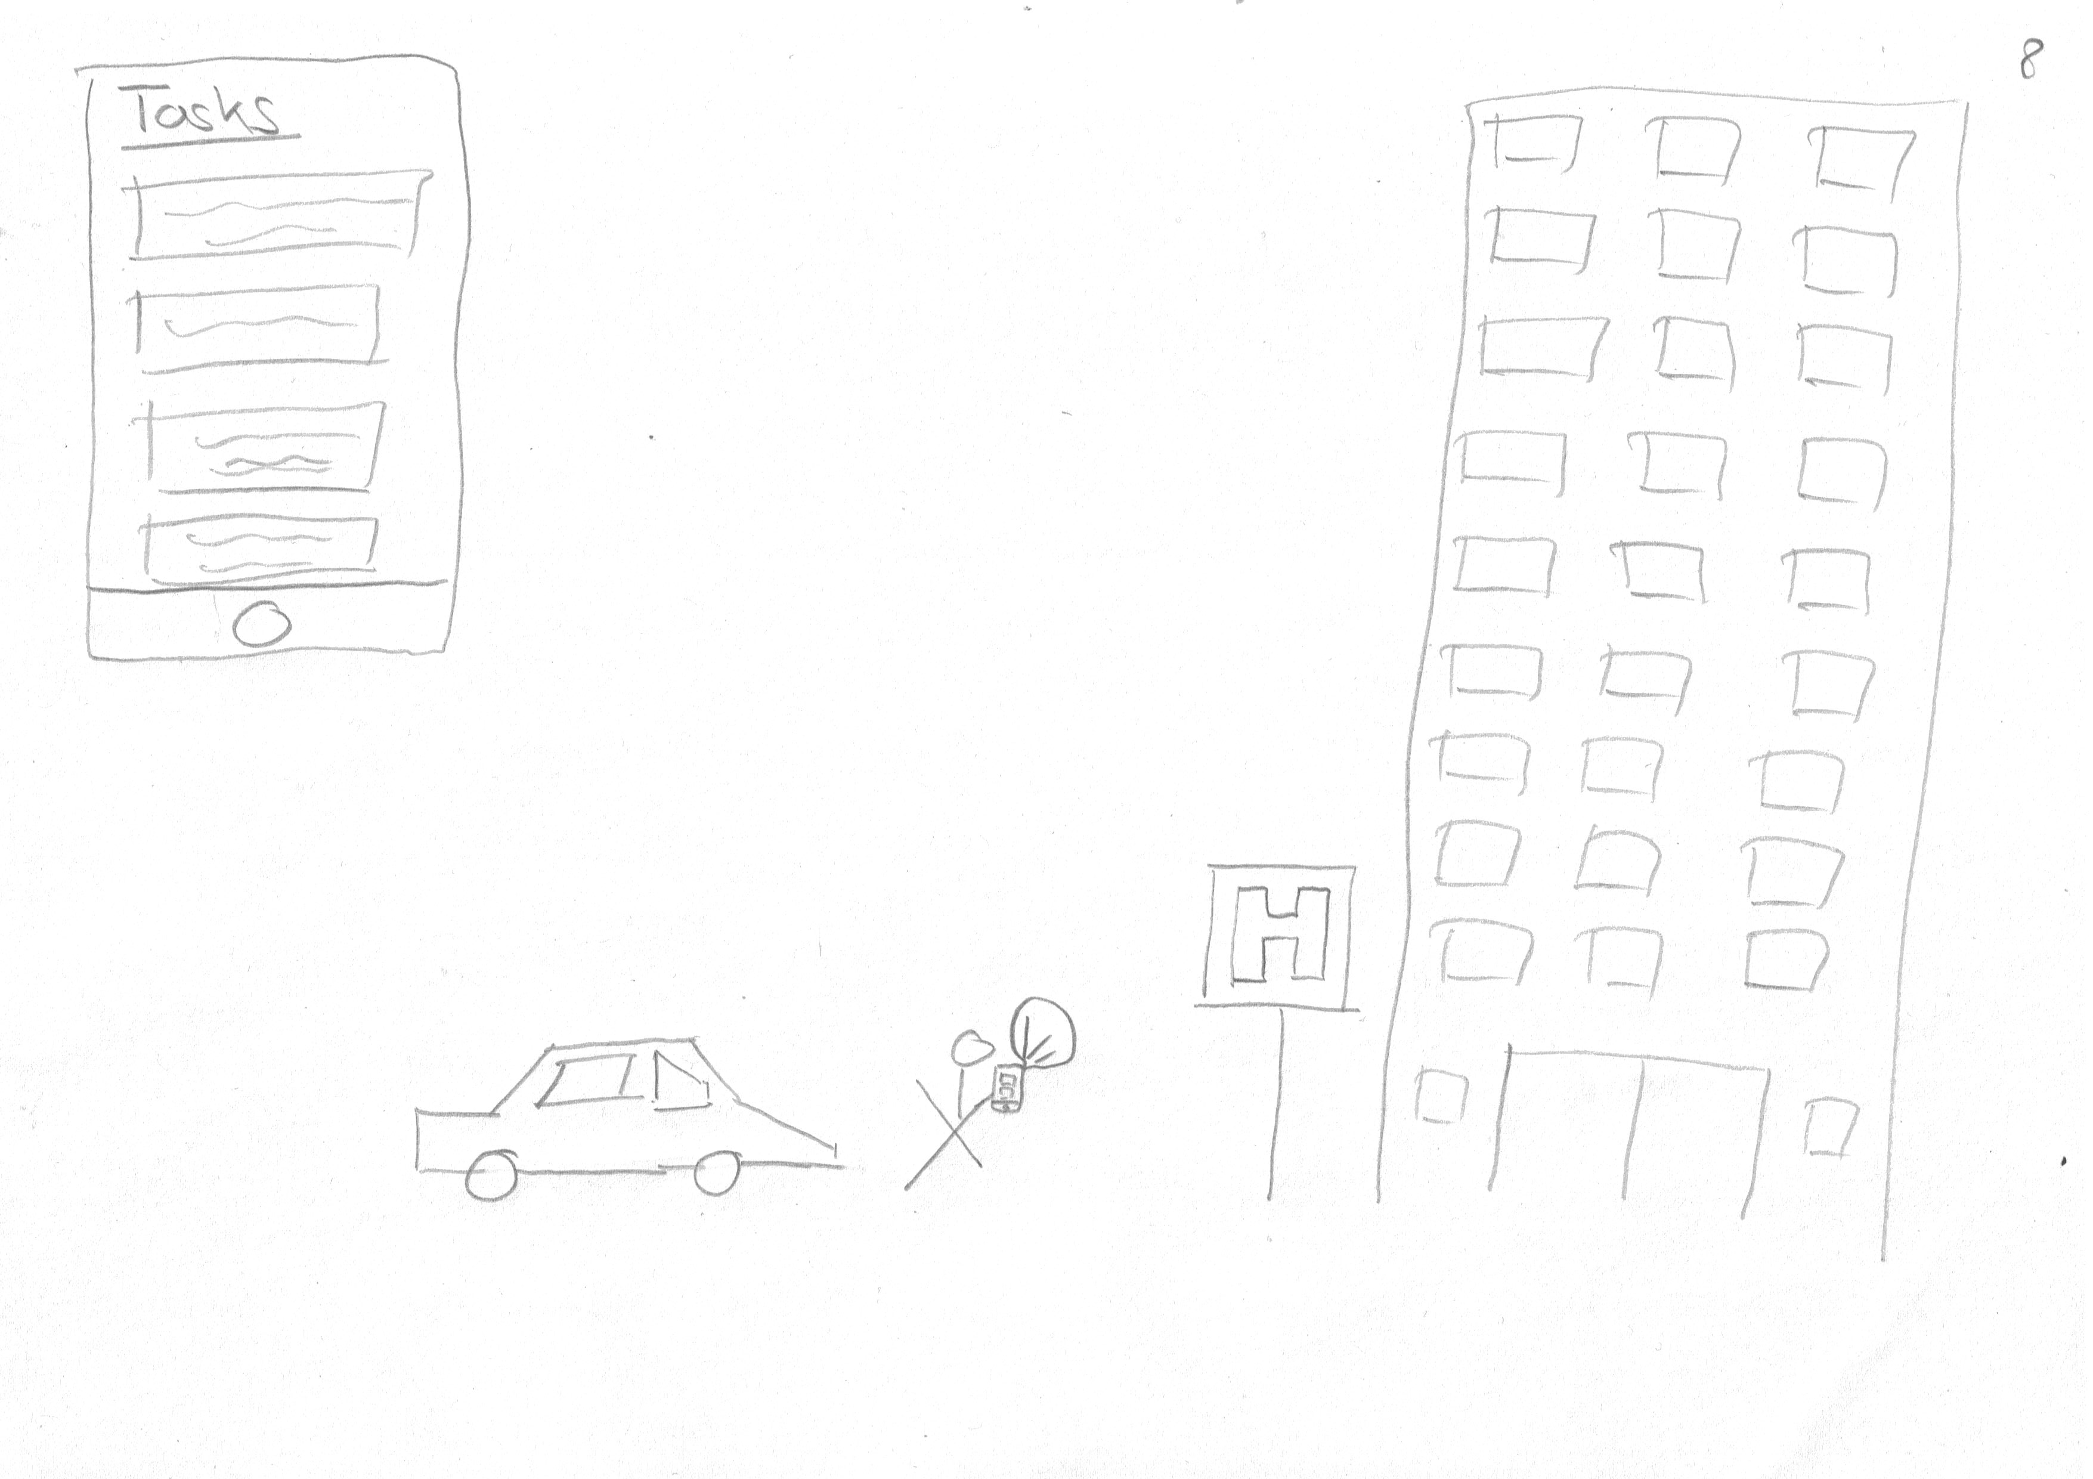

Slide 15
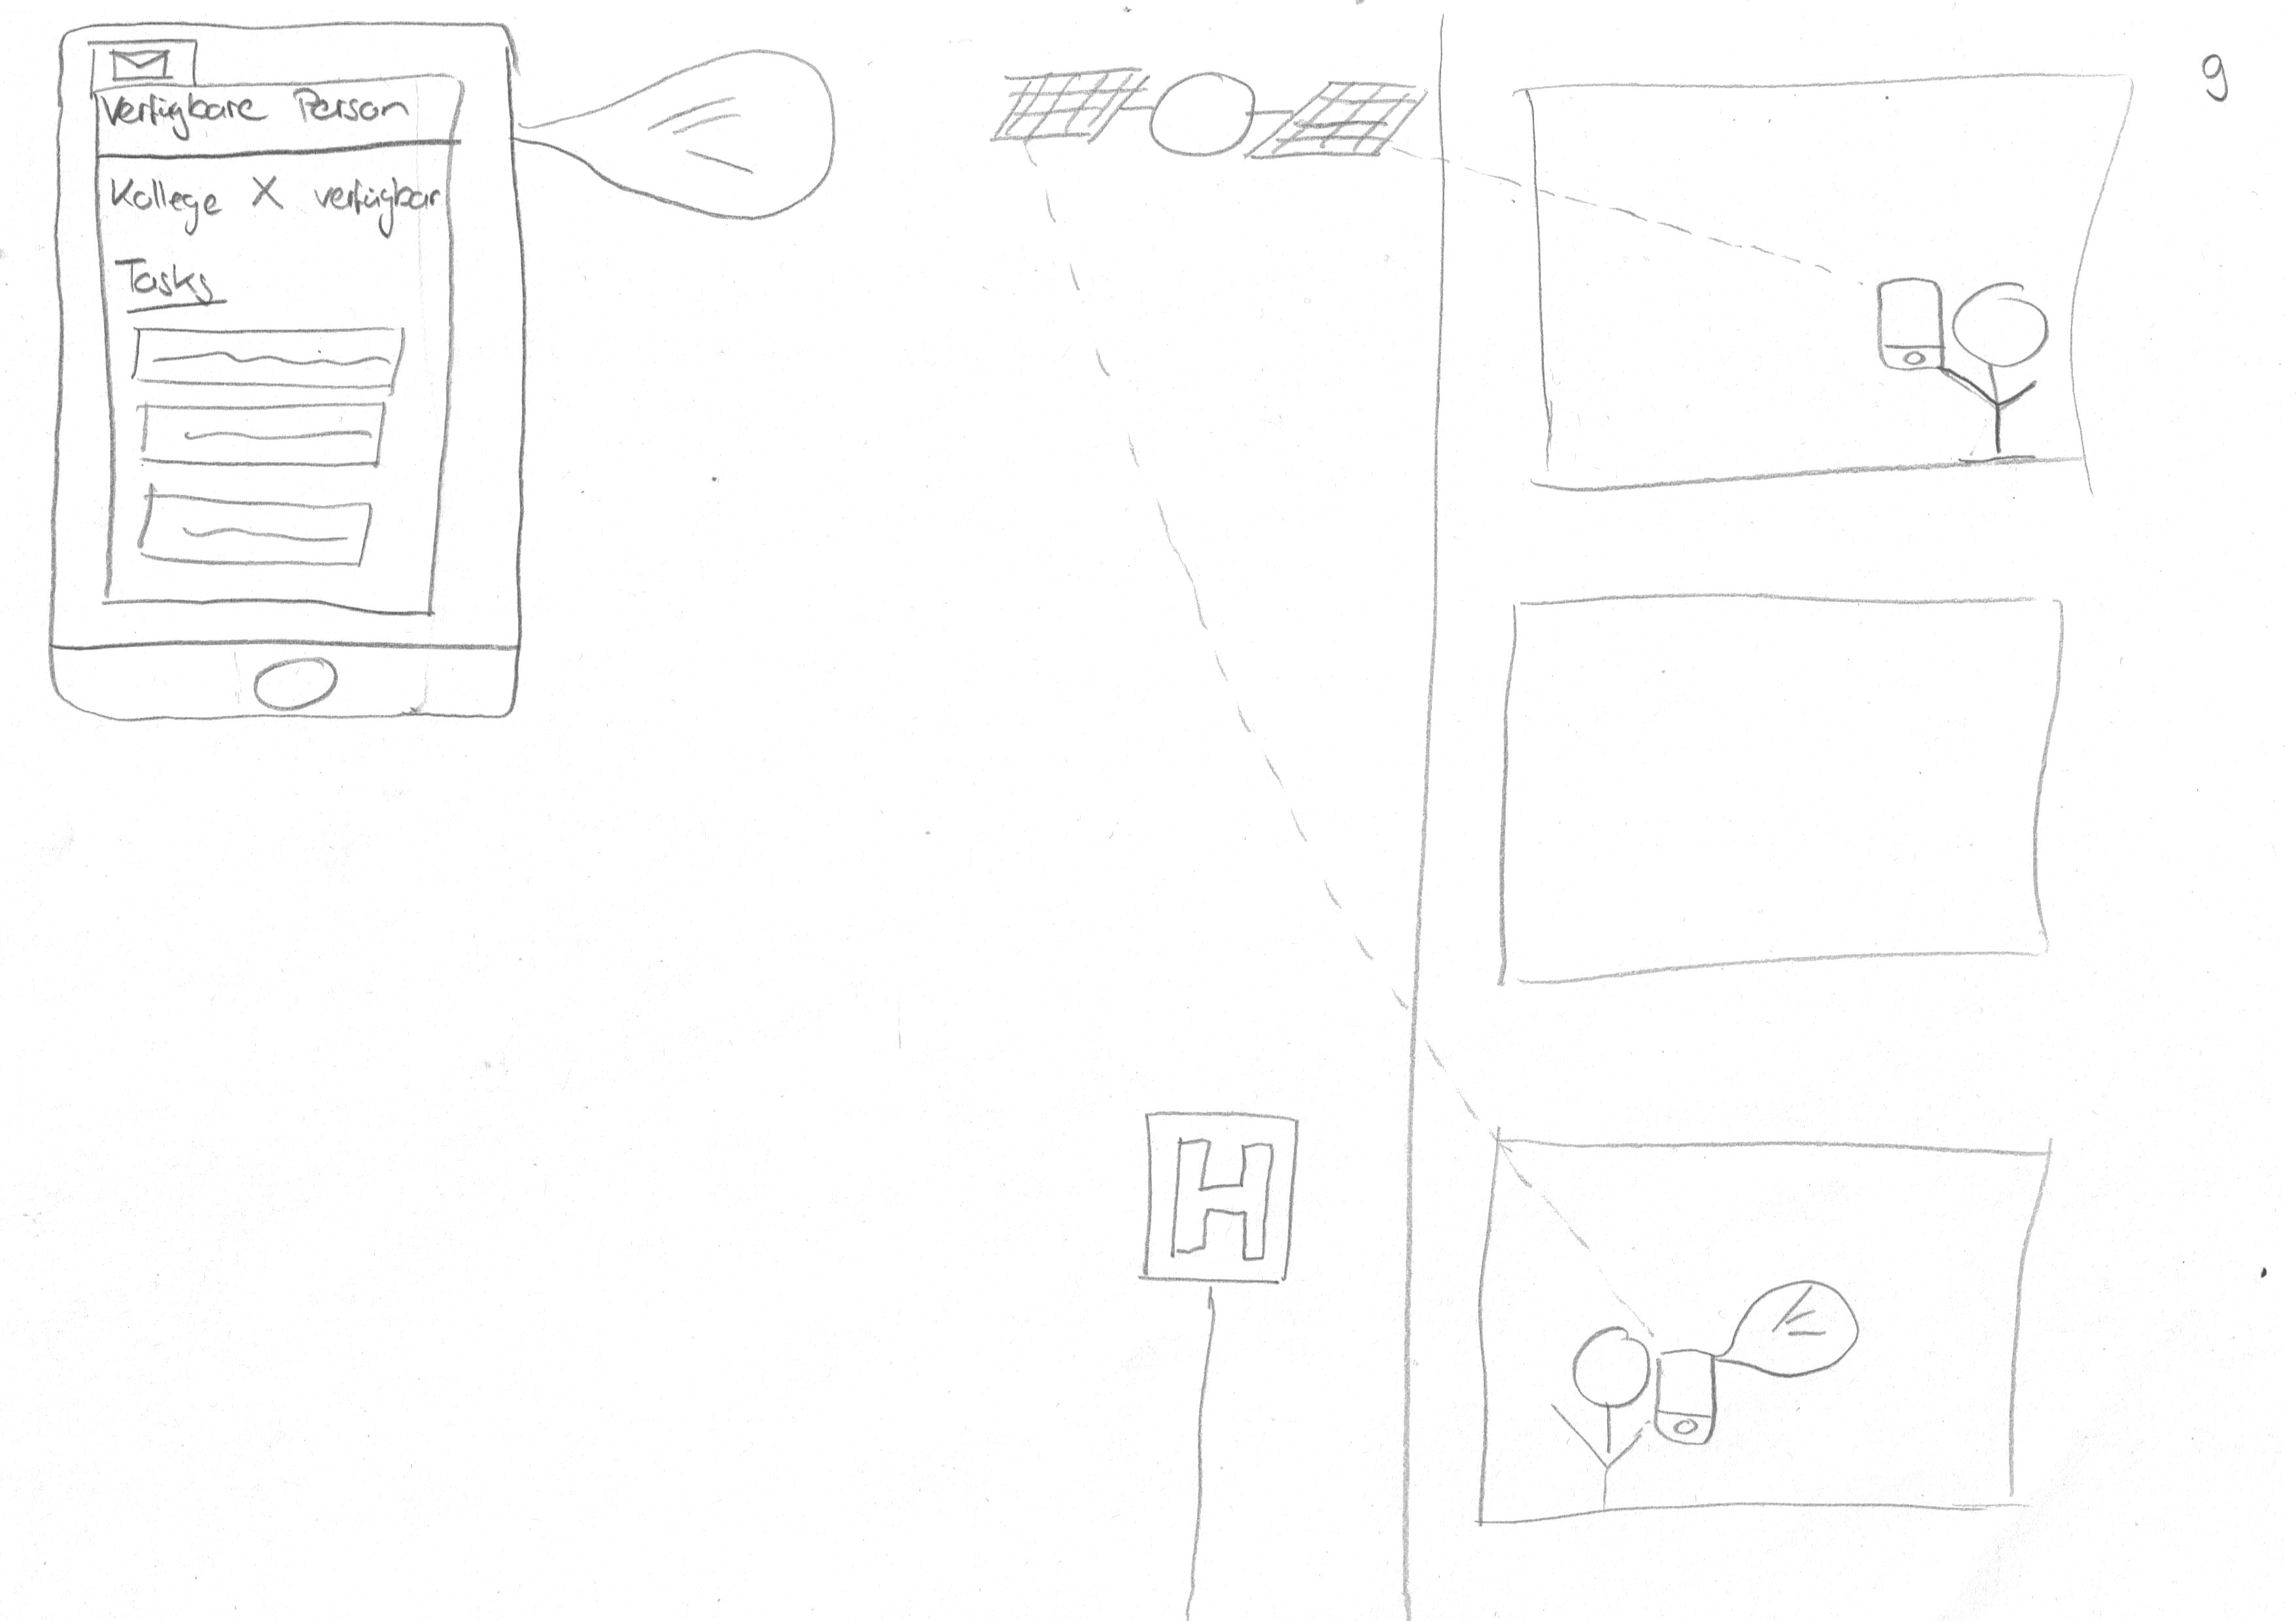

Slide 16
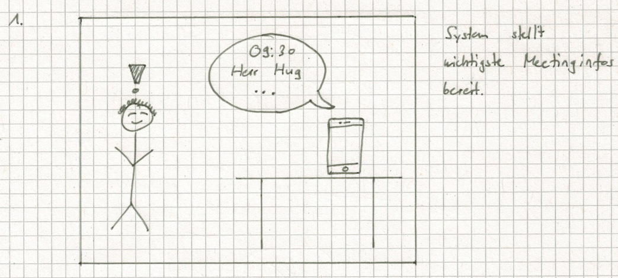

Slide 17
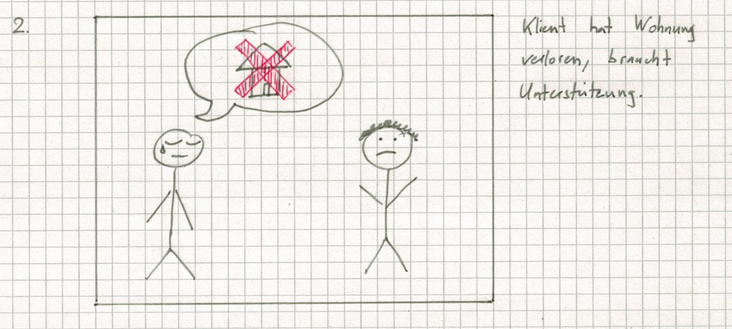

Slide 18
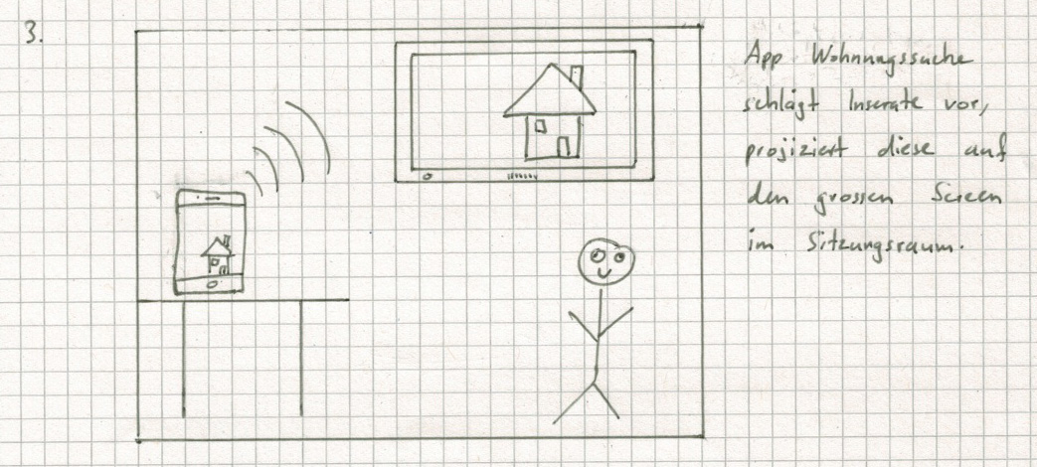

Slide 19
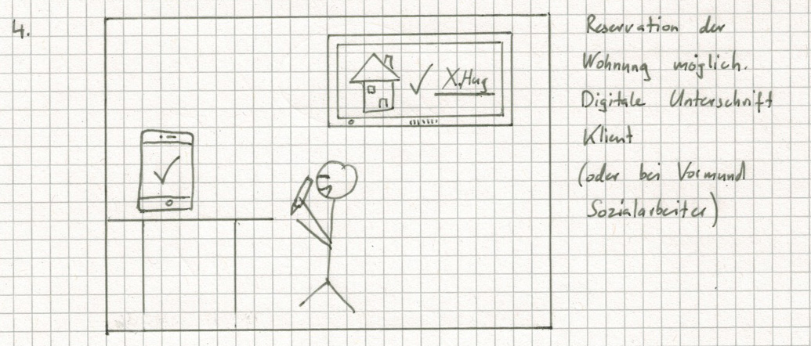

Slide 20
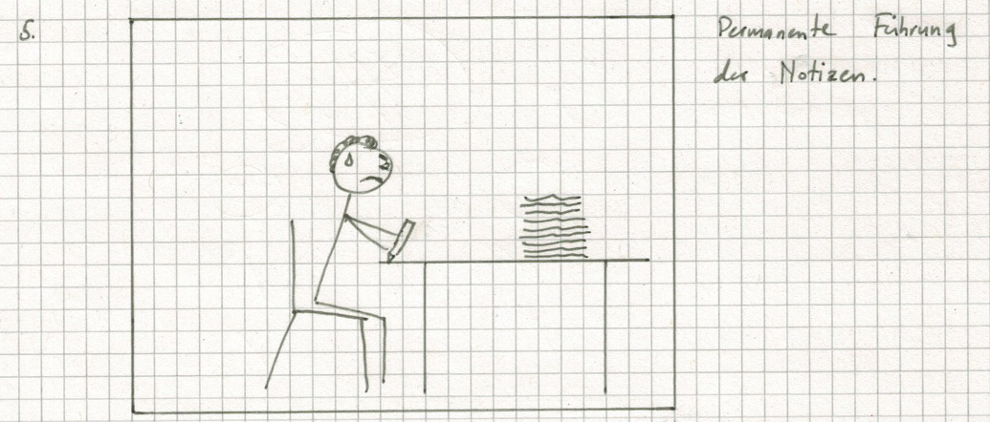

Slide 21
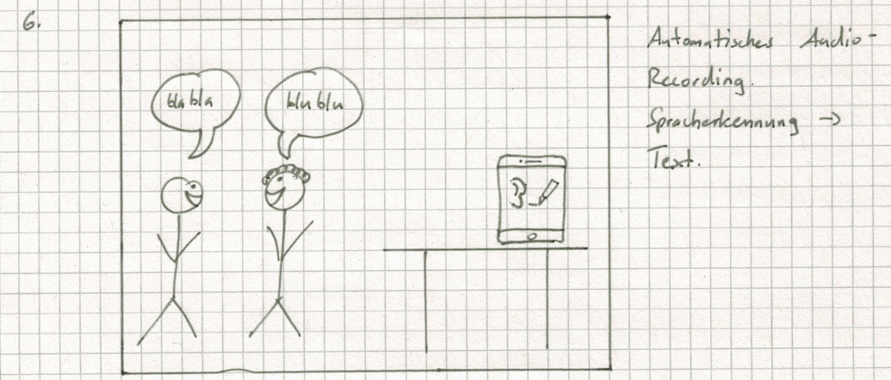

Slide 22
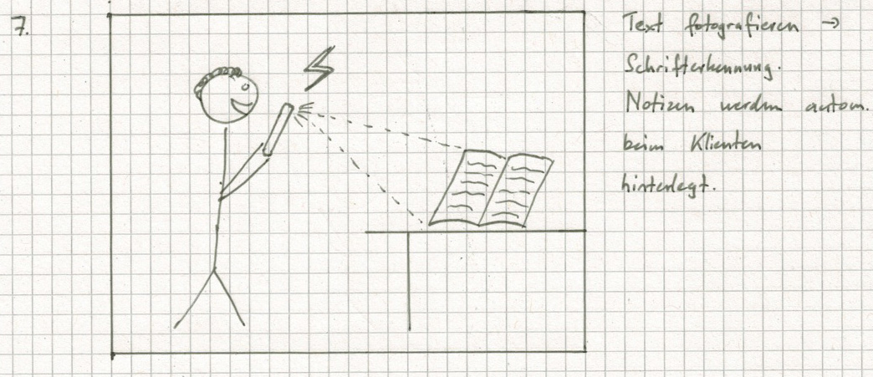

Slide 23
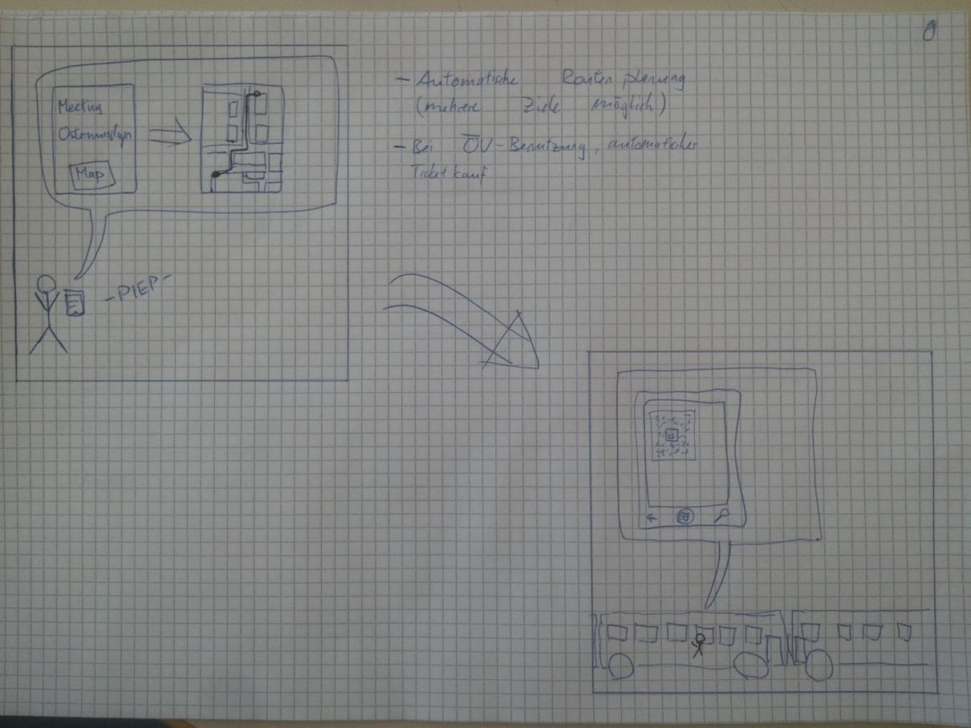

Slide 24
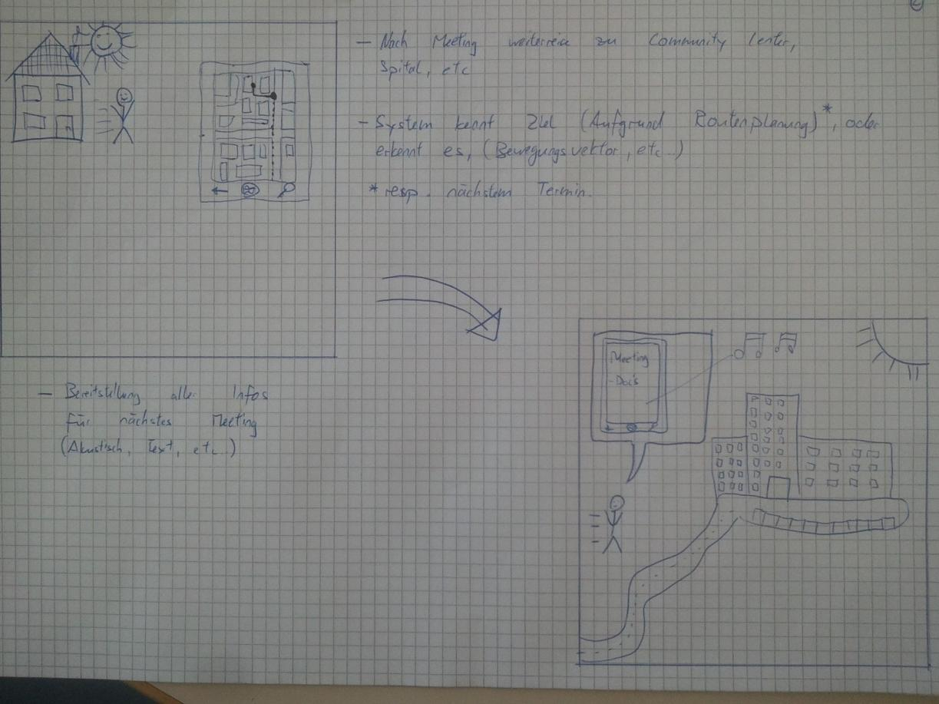

Slide 25
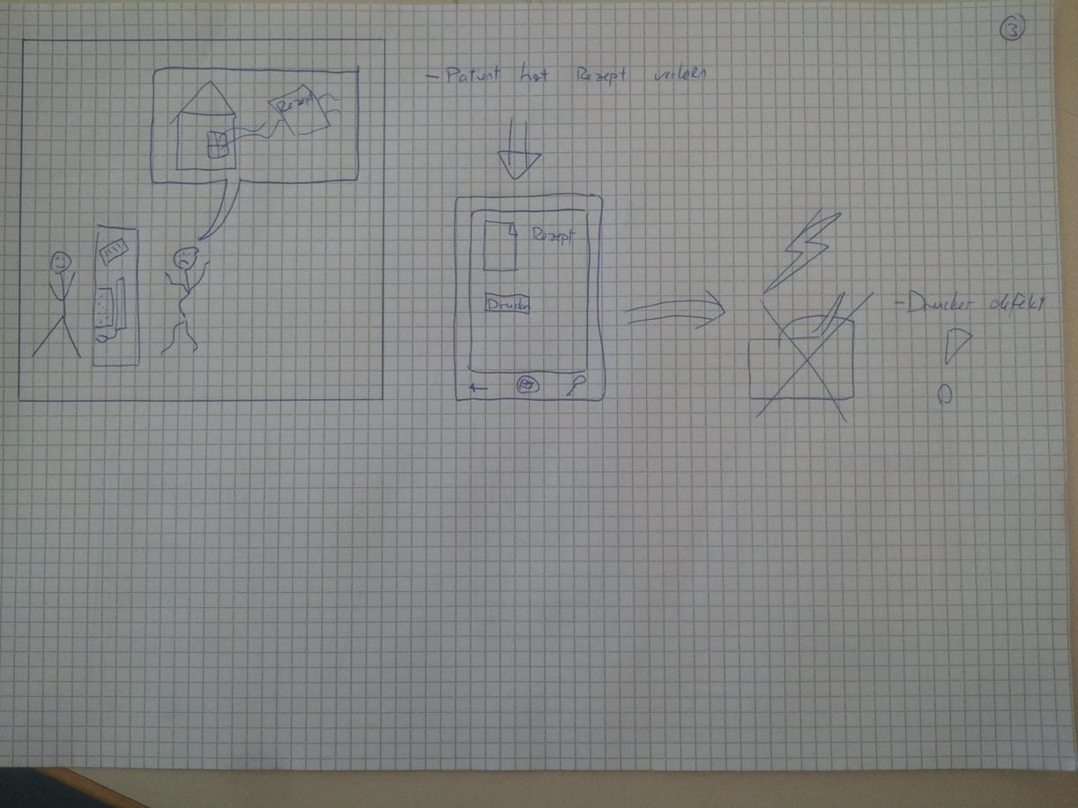

Slide 26
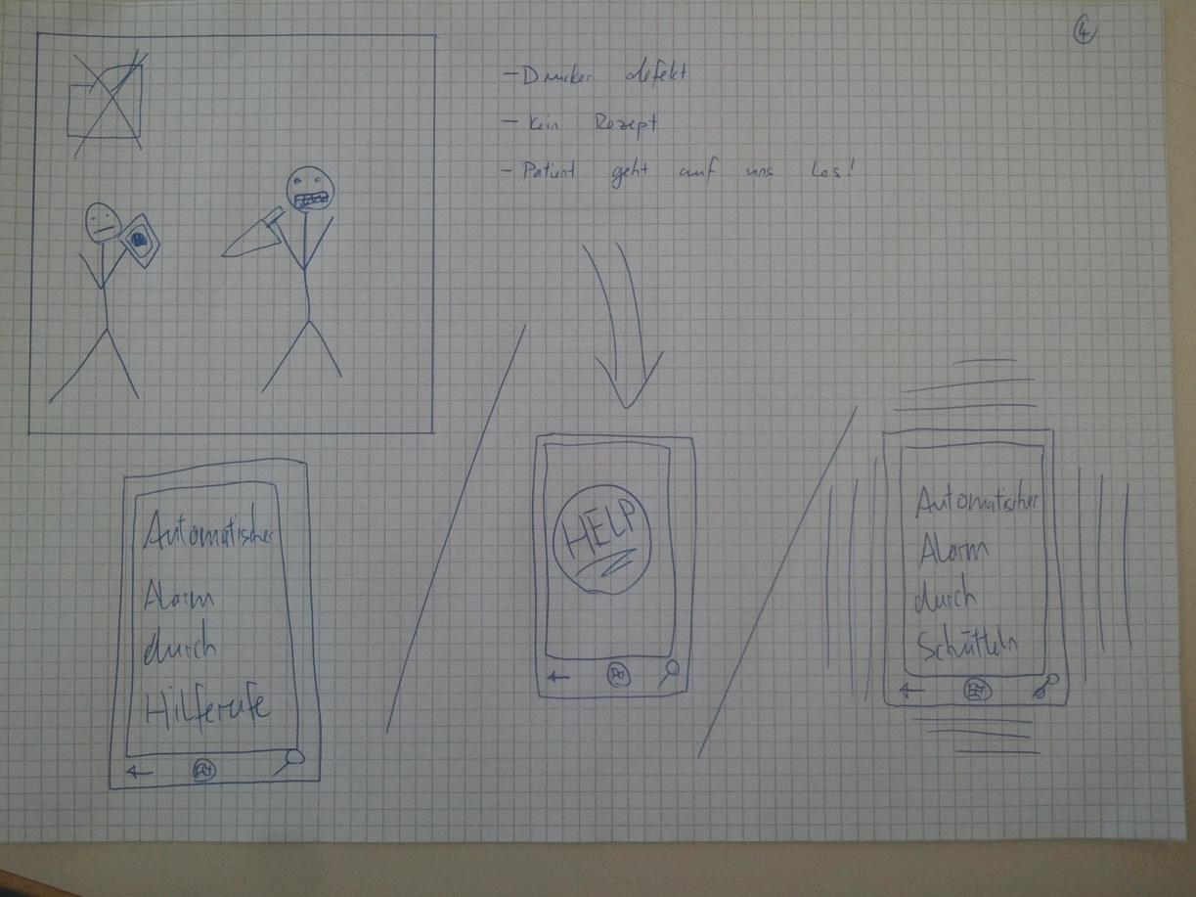

Slide 27
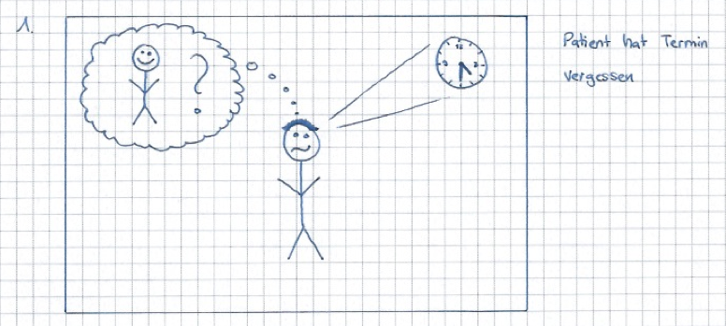

Slide 28
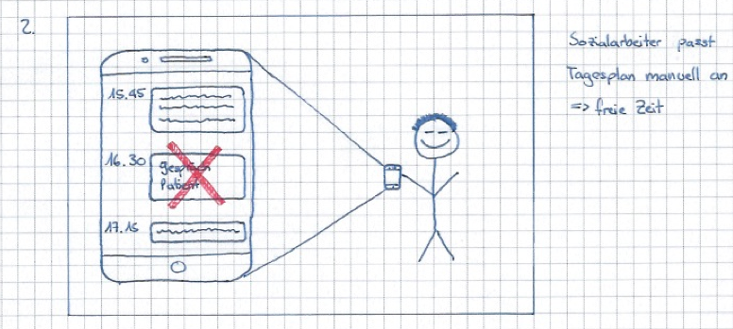

Slide 29
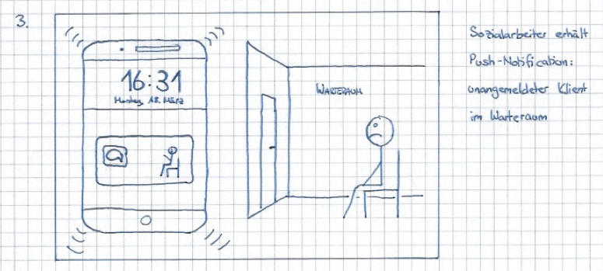

Slide 30
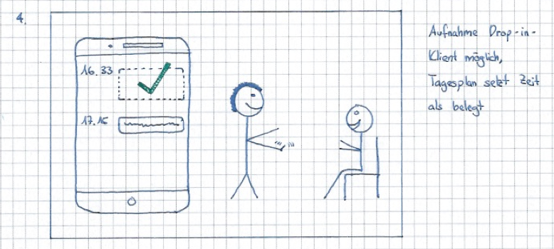

Slide 31
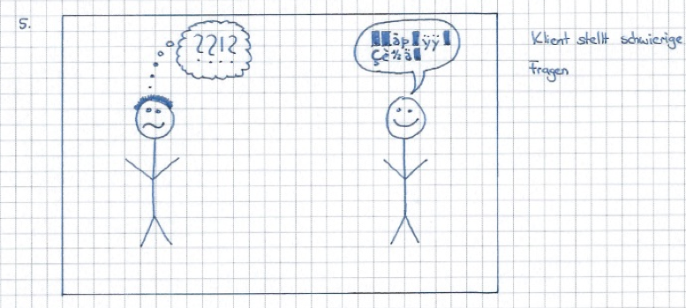

Slide 32
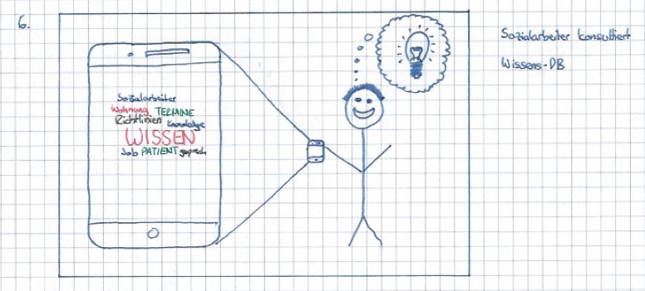

Slide 33
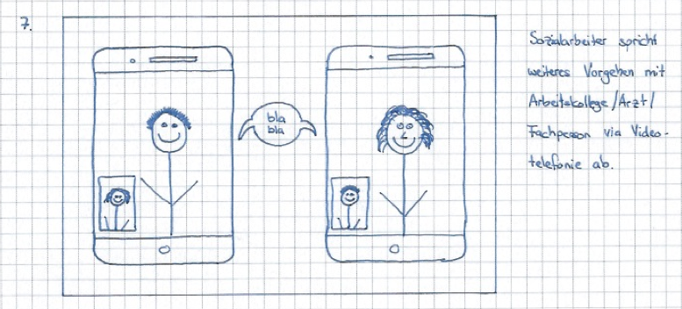

Slide 34
Validation
Evaluation Questions erstellt
Evaluation Questions beantwortet
mithilfe der Features / der Story-
boards

